Slide 1
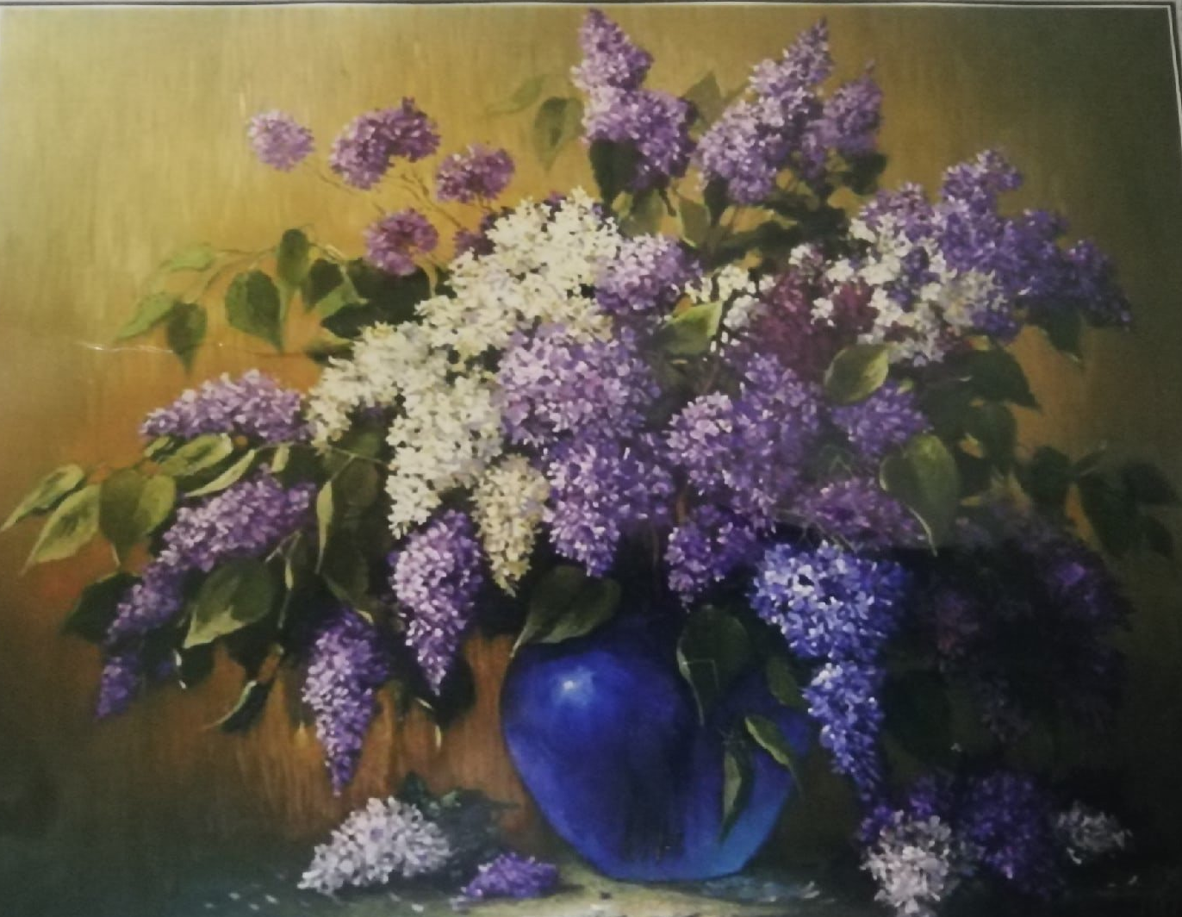
Творческий проект по технологии на тему алмазная мозаика «Букет сирени»
МБОУ «Излучинская ОСШ УИОП №1»
Выполнила: Стратан Валерия, 9А
Учитель технологии: Николаева Марина Валерьевна
пгт. Излучинск, 2022 год

Slide 2
Информационная карта проекта
Название проекта | Алмазная мозаика «Букет сирени»
Организаторы | Учитель по технологии - Николаева Марина Валерьевна
Краткое содержание | В основе идеи данного проекта лежит комплексный подход, сочетающий в себе информацию о происхождении мозаики, о её истории, как она изменялась, где использовалась и с какими целями. С какой целью и почему я выбрала для проекта именно эту тему.
Участники | Ученица 8А класса Стратан Валерия
Время реализации проекта | 2022-2023 учебный год
Спонсоры и партнёры | Родители

Slide 3
Актуальность проекта
Поводом реализовать этот проект послужило то, что мозаика встречается не единожды в нашей жизни. На домах улиц или в храмах и церквях, а так же во многих исторических местах, таких как дворцы или замки. На самом деле, в наше время современным детям достаточно неинтересно углубляться в историю и узнавать что-то новое, они попросту незаинтересованы в этом, акцентируя внимания на более «нужных» вещах. Именно поэтому созданный на данную тему проект направлен на то, чтобы максимально заинтересовать слушателя, выполнив и предоставив творческую работу на выставку.

Slide 4
Задачи проекта:
Цель проекта:
Изготовить картину в технике алмазная мозаика.
Изучить историю алмазной мозаики;
Разработать и выполнить проект;
Подобрать материалы, инструменты и приспособления;
Анализировать идеи и выбрать наилучший вариант;
Оценить проделанную работу.

Slide 5
Историческая справка
Алмазная вышивка (мозаика)- это новшество в современном рукоделии. Даже для самых искушенных мастеров это что-то новое и неизданное. Несмотря на то, что вышивание имеет многовековую историю развития, этот вид работ ни с чем не сравним по методу выполнения. Ещё в прошлом веке была достаточно удивительной такая работа, ведь изюминкой является отсутствие иголок и ниток. Своё название этот вид работ получил из-за ювелирной точности и сосредоточенности.

Slide 6
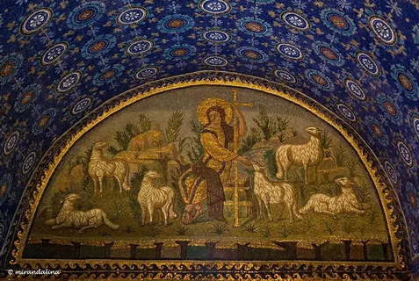
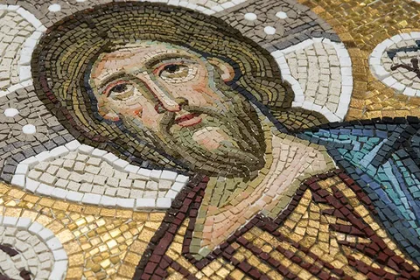
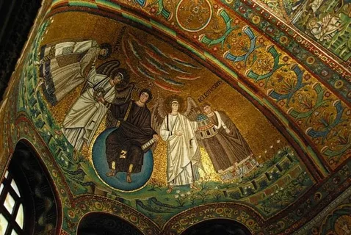
Мозаика - в переводе с латинского (musivum) – произведение, посвященное музам. Как факт, мозаика – это один из древнейших видов монументального искусства, изображение или узор, выполненный из однородных или различных по цвету и материалу элементов (камень, смальта, стекло, керамика, галька и тд).

Slide 7
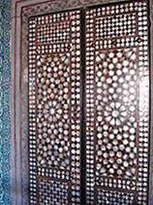
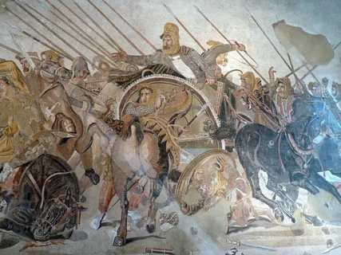
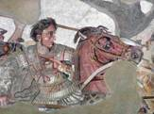
Расцветом мозаичного искусства является эпоха византийской империи, Византийская мозаика утонченная, кладка поражает тонкостью слоев и совершенством форм. Особенностями являются фон мозаичных полотен преимущественно золотой, хотя многим «полотнам» характерны зеленые и белые тона. Наборы из смальт и камней (часто полудрагоценных) не шлифовались, что придавало им большую глубину цвета. А так же применяя мозаику, получалось добиться оптического эффекта расширения помещения, причем очень успешно.

Slide 8
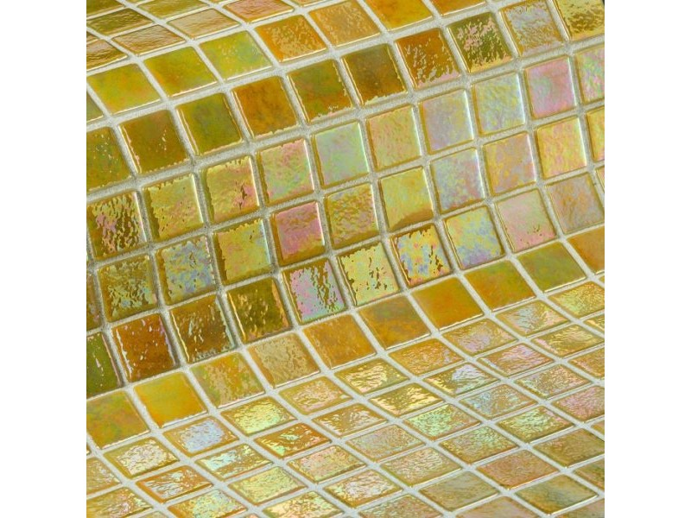
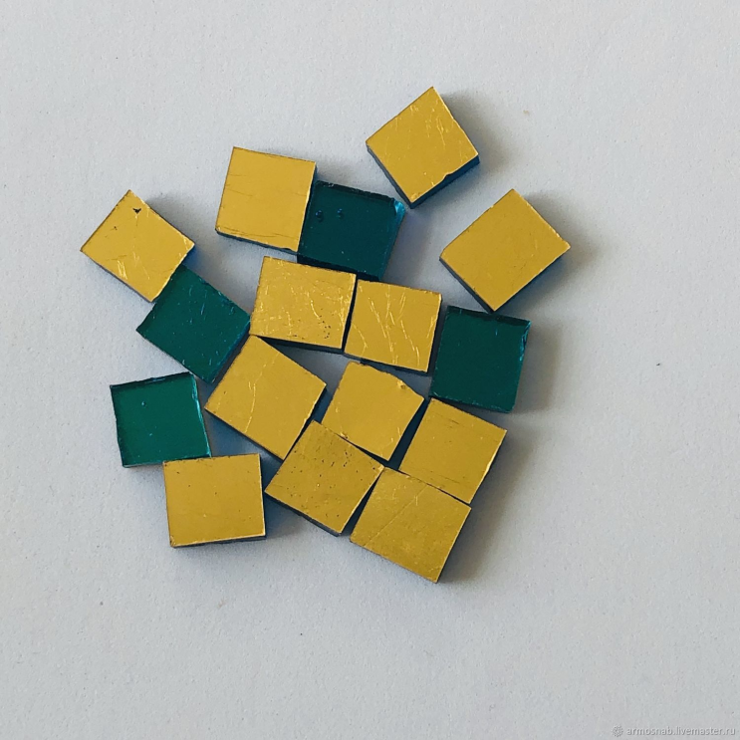
Стеклянная мозаика - наиболее доступный материал для создания мозаичного декора. Этот материал прочен, устойчив к влаге и бытовым химикатам, перепадам температур. Благодаря этим свойствам, стеклянная мозаика широко используется как в интерьерном декоре (ванные комнаты, бассейны, камины и тд), так и в экстерьерном (например, облицовочный декор).
Смальта. Под смальтой понимают цветное непрозрачное стекло, представленное чаще всего в форме квадратных пластинок.

Slide 9
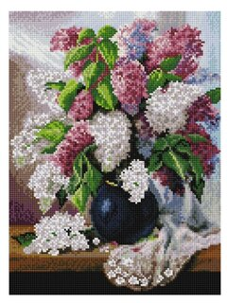
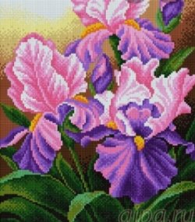
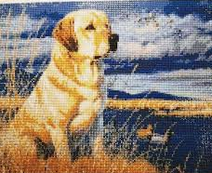
Поиск идей и вариантов
В интернете и в магазинах можно найти множество вариантов набора алмазной вышивки. Изучив предложенные наборы, я выбрала для себя следующие варианты:
Идея №1 «Тигренок».
Идея №2 «Цветочки».
Идея №3 «Лабрадор».
Идея №4 «Сирень».
Посоветовавшись с близкими мне людьми, я выбрала идею под номером 4. Изделие обошлось мне в 890 рублей и было куплено в магазине «Танго».

Slide 10
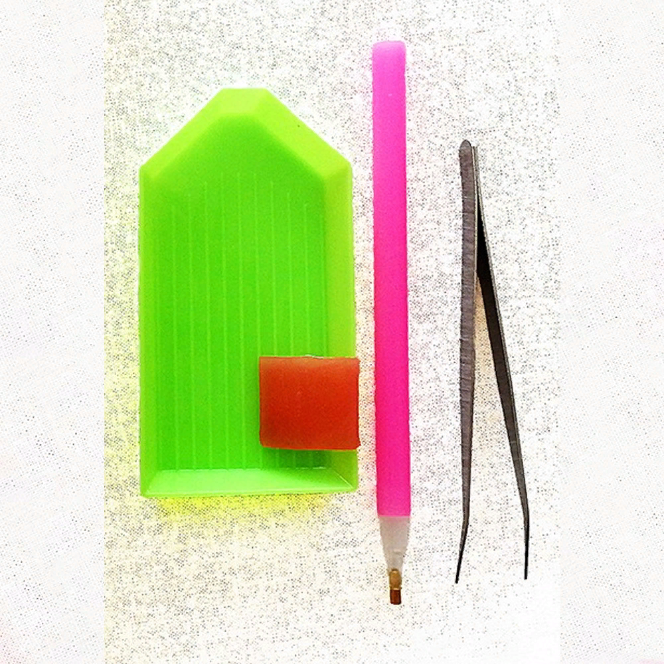
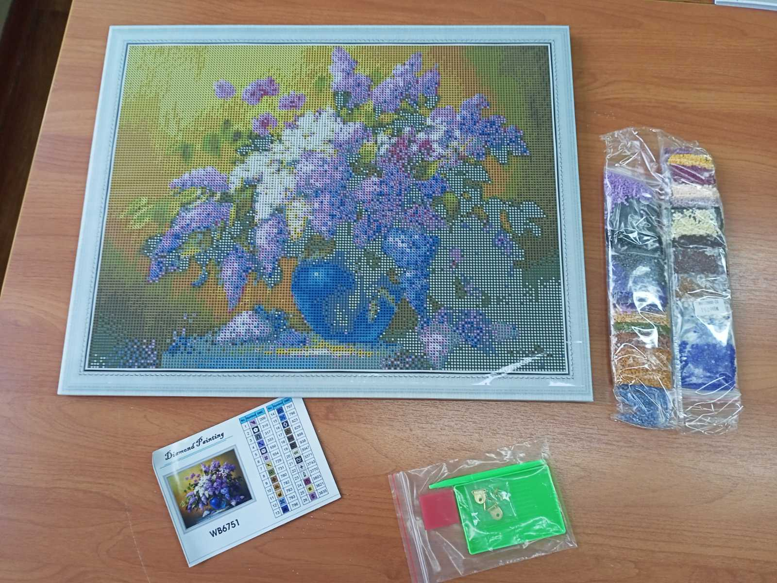
Инструменты и оборудование
- полотно со схемой, на которое будут наклеиваться алмазы (основа покрыто смолой и защитной пленкой);
- лоток (может быть круглой, квадратной, прямоугольной);
сами стразы (алмазы) в отдельных пронумерованных пакетиках по цветам;
Пинцет для работы с камешками или карандаш;
Линейка для подравнивания стразов;
Закрепитель.

Slide 11
Правила безопасной работы с алмазной мозаикой
При работе с алмазной мозаикой необходимо, чтобы на рабочей поверхности не было ничего лишнего.
Использовать инструменты нужно аккуратно, с осторожностью.
Соблюдать чистоту и порядок на рабочем месте.
Выполнить работу внимательно, не отвлекаясь посторонними делами.
По окончании работы убрать свое рабочее место.
При работе с клеем пользоваться кисточкой, если это требуется.
Брать то количество клея, которое требуется для выполнения работы на данном этапе.
Постараться, чтобы клей не попадал на одежду, лицо и особенно в глаза.
После работы клей плотно закрыть и прибрать на место.

Slide 12
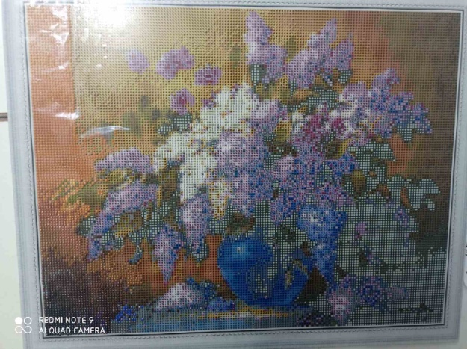
Последовательность выполнения
Подготовить место (стол должен быть идеально чистым, так как основа клеевая, на нее быстро садятся пылинки).
Сидеть должно быть удобно, а освещение должно быть достаточным, ведь работа долгая и кропотливая.
Разложить пакетики со стразами на стол.
Насыпать стразы в специальную ёмкость.
Отклеивая плёнку выкладываем стразы соответствии со схемой.
Такое вышивание следует выполнять с безупречной точностью и строжайшим соблюдением технологии, совершая легкий нажим пинцетом на каждый укладываемый кристалл, чтобы обеспечить надежное закрепление и расположение в положенном месте.

Slide 13
Мастерицам на заметку!
Наборы алмазной вышивки делятся на два типа: полная выкладка и частичная выкладка. В первом случае картинка выкладывается целиком, во втором – только главный объект, а фон остается нетронутым.
Более красивее и объемнее выглядит полная выкладка, которая образует монолитную поверхность.
Частичная выкладка заключается в определенных фрагментах картины, а остальные ее части могут быть просто покрашены или вышиты другими возможными способами. Еще есть вариант, когда остальное место без камней имеет типографическую роспись.
Кроме того, в наборах алмазной вышивки встречаются как круглые, так и квадратные стразы. Круглые стразы чаще всего используются при частичной выкладке, а квадратные – при полной. Если присмотреться, то в наборе два типа квадратных страз: на одном 9 граней, на другом – 13. Те, кто занимаются алмазной вышивкой, уже поделились на два лагеря. Одни считают, что выкладывать оба типа квадратных страз нужно произвольно, так как это придает картинке особый эффект, когда стразы переливаются на свету. Другие же убеждены, что выкладывать 9-гранные и 13-гранные стразы нужно в шахматном порядке: это делает работу более аккуратной, хоть и замедляет процесс.
Завершенной работе разнообразие огранки придаст неповторимый, переливающийся блеск за счет разного отражения падающего света.
Круглые стразы также имеют огранку и придают готовому изделию больший блеск. Их использование уместнее для выкладывания цветов, бабочек, райских птичек и зимних «морозных» пейзажей.

Slide 14
Авторский анализ
Положительные стороны
Отрицательные стороны
Развивается мелкая моторика;
Успокаивает;
Работа с разными цветами не позволяет глазам уставать;
Красиво (стразы дают интересную фактуру за счет огранки);
Дешевле в некоторой степени, потому что готовую картину можно не покрывать стеклом;
Интересно и просто (даже дети могут справиться с работой).
Занимает много времени;
Меленькие стразы могут рассыпаться и теряться;
Высокая цена некоторых наборов (материалов);
Трудоемкость работы (качественное наклеивание страз занимает много времени);
Бракованные стразы (разного цвета, размера, с дефектами).

Slide 15
Исследование показало:
История возникновения алмазной мозаики включает в себя несколько тысячелетий.
Техника «Алмазная мозаика» достаточно легкая из существующих техник.
Всего лишь при некоторой аккуратности можно получить уникальный подарок или отличное дополнение к интерьеру комнаты.

Slide 16
Вывод
За время работы над проектом я пришла к выводу, что алмазная мозаика прогоняет стресс и мрачные мысли, успокаивается нервная система, улучшается настроение , повышается внимательность, собранность, вырабатывается усидчивость и аккуратность. Заканчивая этот проект, я подвожу итог своей работы на данном этапе. Главное – это, конечно же, огромное эстетическое душевное удовольствие, которое я получила, проходя все этапы работы над картиной. Проведя за работой много часов и дней, я еще раз столкнулась с необходимостью дисциплины, организованности, контроля над собой.

Slide 17
Используемые источники:
https://nsportal.ru/shkola/tekhnologiya/library/2019/04/03/tvorcheskiy-proekt-almaznaya-mozaika
https://leroymerlin.ru/advice/dekor/chto-takoe-almaznaya-mozaika-i-kak-ee-sobirat/
https://baryshnyam.blogspot.com/2021/02/instrumenty-dlya-sozdaniya-almaznoj-mozaiki.html

